Slide 1

¿Por qué Paraguay?
RUEDA DE NEGOCIOS – SECTOR SOFTWARE Y TECNOLOGÍA
EMBAJADA DE LA REPÚBLICA ARGENTINA – ASUNCIÓN, OCTUBRE 2025
PABLO DÍAZ GUERRÍN
VICEPRESIDENTE – CÁMARA PARAGUAYA DE COMERCIO ELECTRÓNICO (CAPACE)
ABOGADO CORPORATIVO – DÍAZ GUERRÍN ABOGADOS

Slide 2
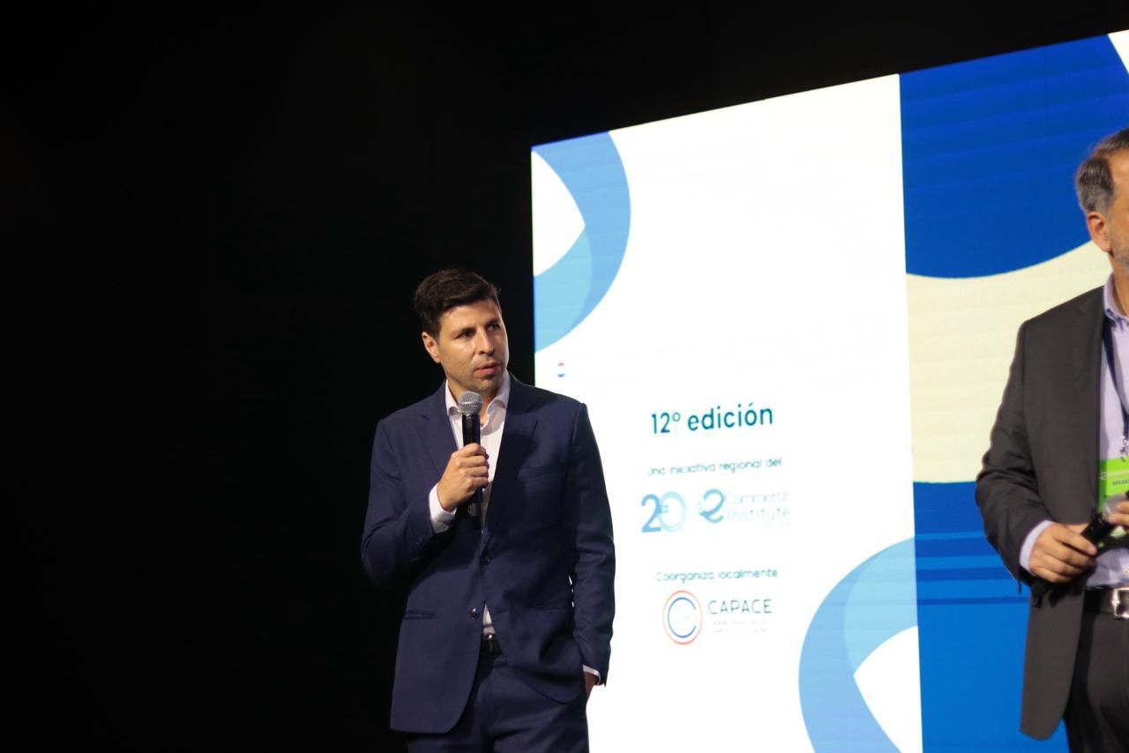
Pablo Díaz Guerrín
  Abogado, Especializado en Derecho Empresarial y Corporativo. Director de Díaz Guerrín Abogados.
  Vice Presidente de la Cámara Paraguaya de Comercio Electrónico.
  Vice Presidente de Fedemipymes
  Presidente de la Asociación Digital de Servicios de Confianza.
  Conferencista y profesor universitario en Aspectos Legales del Comercio Electrónico y Tecnologías Emergentes.
  Empresario y accionista en Terra Pro Desarrollos Inmobiliarios.
  Partner en Atenea, empresa con sede en Costa Rica, que ofrece servicios de Inteligencia Artificial para Estudios Jurídicos.

Slide 3
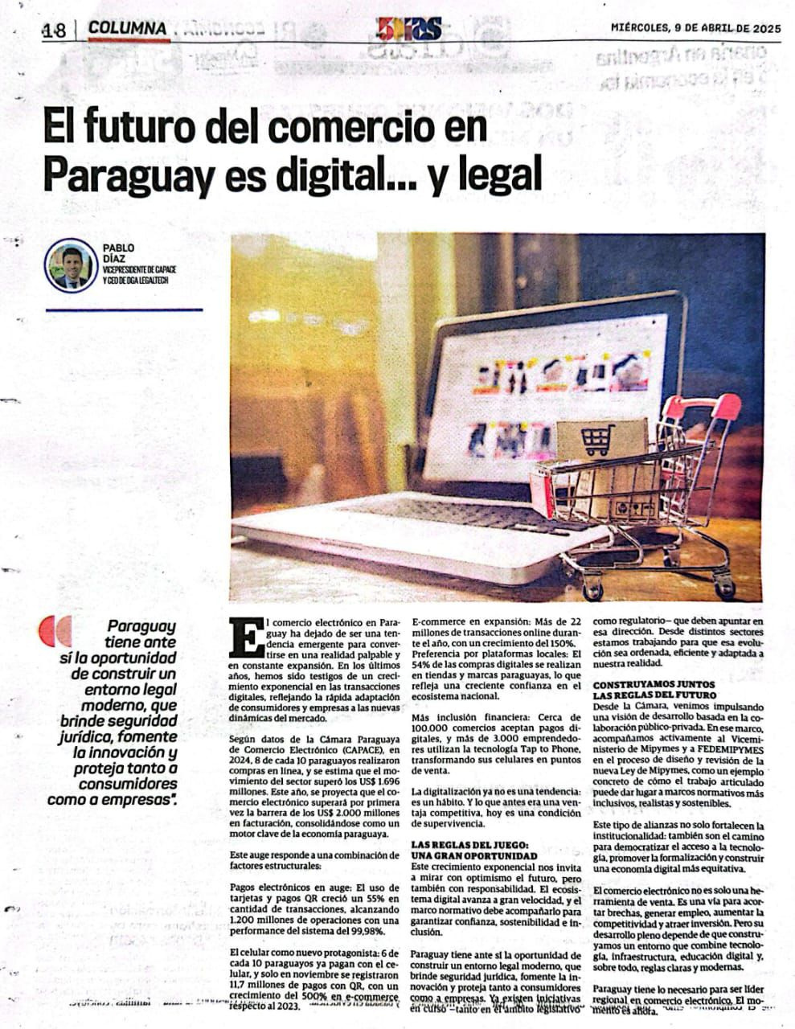
¿Por qué Paraguay?
  Un socio estratégico para invertir, operar y escalar en la región.
  Estabilidad macroeconómica y reglas previsibles.
  Régimen fiscal competitivo y simple.
  Energía limpia y abundante para industrias digitales.
  Ubicación estratégica: corazón del Mercosur.
  Ecosistema joven, digital y en expansión.
  Paraguay combina estabilidad, apertura y un entorno ideal para desarrollar negocios tecnológicos de alto impacto.

Slide 4

Estabilidad y Momentum Económico
  Proyección 2025: +4,2 % de crecimiento.
  Inflación controlada: ~4 %.
  Investment Grade desde 2024.
  Régimen tributario competitivo y previsible:
  Uno de los sistemas fiscales más simples y estables de la región, que incentiva la inversión y la reinversión.
  Inclusión financiera: 81 % de adultos con cuenta bancaria formal (InfoNegocios 2025).

Slide 5
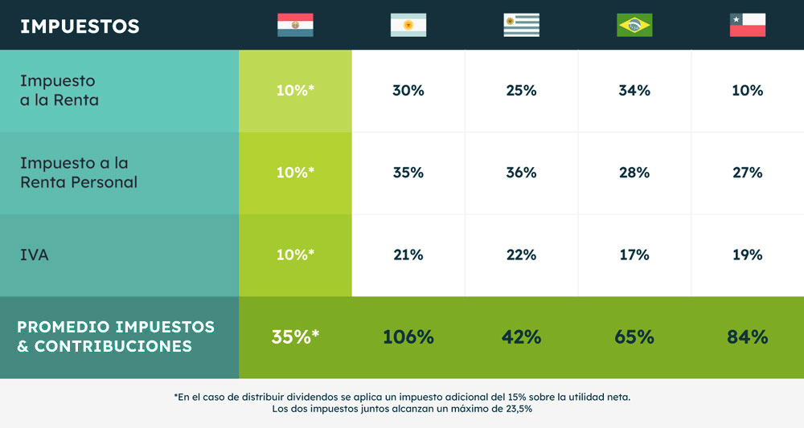
Esquema tributario sencillo y competitivo

Slide 6
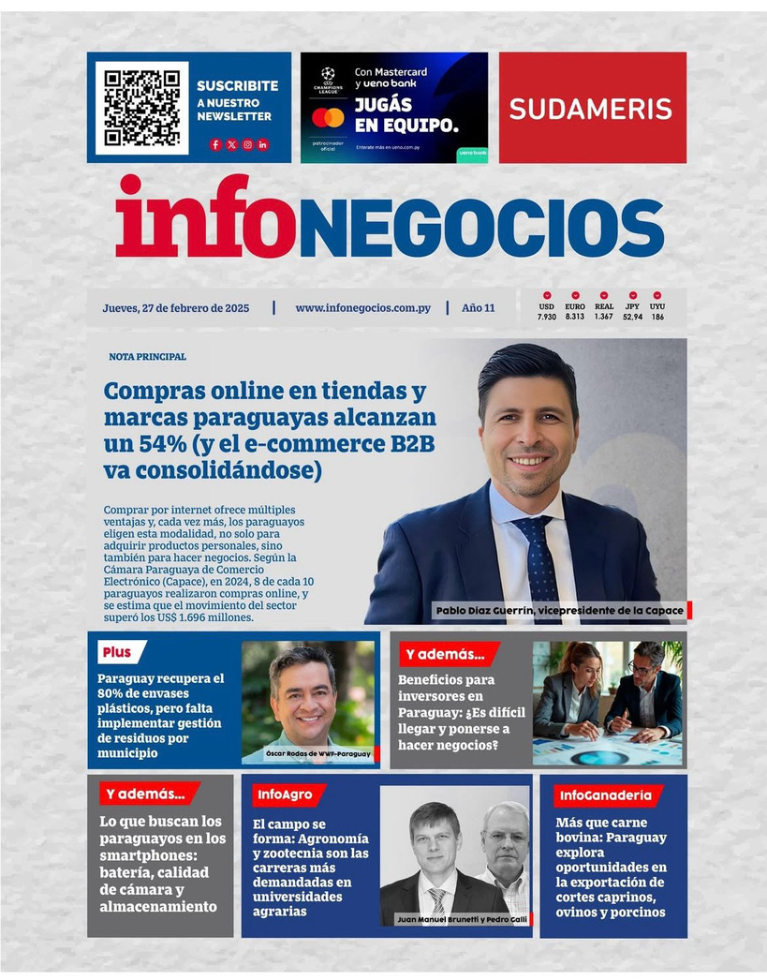
Paraguay digital: un ecosistema en expansión
  E-Commerce = 4,7 % del PIB nacional (USD 2.089 M)
  Crecimiento anual +23 %
  8 de cada 10 paraguayos compraron online.
  92 % compra en tiendas locales: Confianza y madurez del mercado
  Medios de pago:
      Tarjeta de crédito/débito – 37 %
      Pago por QR – 23 % (en alza)
      Efectivo – 21 % (en baja)
Paraguay avanza hacia una economía digitalizada, segura y orientada al consumidor.

Slide 7

Sector Software y Servicios Digitales
  El software es un sector priorizado para la inversion extranjera.
  Perfiles más demandados: desarrolladores Front-End, Back-End y Mobile, diseñadores UI/UX y especialistas en redes.
  Ecosistema impulsado por hubs de innovación, universidades y políticas públicas digitales.
Paraguay ofrece talento técnico, costos competitivos y un entorno ideal para empresas tecnológicas regionales.

Slide 8

E-Commerce B2B: el próximo salto
  19 % de las compras online involucran uso empresarial.
  PYMEs lideran el consumo digital: tecnología, papelería, packaging, repuestos.
  Ticket promedio: USD 500–1.000.
  Tendencias: crédito diferido, listas de favoritos y soporte postventa.
El comercio digital paraguayo evoluciona hacia el B2B: empresas que compran, venden y se abastecen digitalmente.

Slide 9

Inteligencia Artificial y productividad
  Bases construidas: conectividad, bancarización, talento y estabilidad.
  Aplicaciones inmediatas:
      Educación y formación técnica.
      Fintech y banca digital.
      E-commerce y logística inteligente.
      Sector público y gestión de datos.
  Oportunidad país: convertirse en un laboratorio regional de innovación responsable.

Slide 10
Fintech, Blockchain y Tokenización de Activos
  Ecosistema Fintech consolidado: 95 empresas activas, 83 % de capital nacional.
  Sandbox financiero: permite probar innovaciones en pagos, criptoactivos y tokenización.
  Ley de Servicios de Confianza y Documentos Electrónicos (Ley 6822/2021).
  Proyecto de Ley de Activos Virtuales y reglamentación SEPRELAD para VASPs.
  Tokenización: inclusión, transparencia y eficiencia.
“

Slide 11

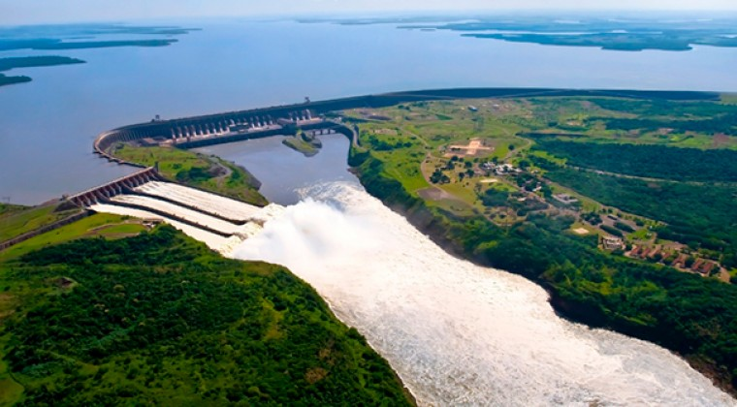
Energía limpia y entorno competitivo
  98 % de la matriz energética renovable.
  Itaipú y Yacyretá garantizan energía abundante y barata.
  Ventajas naturales para data centers, industrias 4.0 y GreenTech.
  Acceso logístico eficiente: Hidrovía Paraguay–Paraná y Corredor Bioceánico.
Energía limpia, bajo costo y estabilidad hacen de Paraguay un hub regional sostenible.

Slide 12
Régimen de Maquila: plataforma productiva y de servicios para la exportación
RÉGIMEN INDUSTRIAL Y DE SERVICIOS QUE PROMUEVE LA INSTALACIÓN DE EMPRESAS PARA EXPORTAR BIENES O SERVICIOS CON INCENTIVOS FISCALES:
INCLUYE MAQUILA DE SERVICIOS:
• 30.000 empleos directos, exportaciones a 45+ países.
• Tributo Único Maquila: 1 % sobre el valor agregado nacional o factura de exportación.
• Exoneración de aranceles, tasas y recuperación de IVA.
• Exportación de software, soporte IT, contact centers, análisis de datos y back office.
• Misma estructura fiscal preferencial (1 %).
• Alta competitividad por talento, conectividad y estabilidad macroeconómica.
PARAGUAY OFRECE UN MARCO ÚNICO EN LA REGIÓN PARA EMPRESAS TECNOLÓGICAS QUE BUSCAN TERCERIZAR O EXPANDIR OPERACIONES DESDE UN HUB FISCALMENTE EFICIENTE.

Slide 13
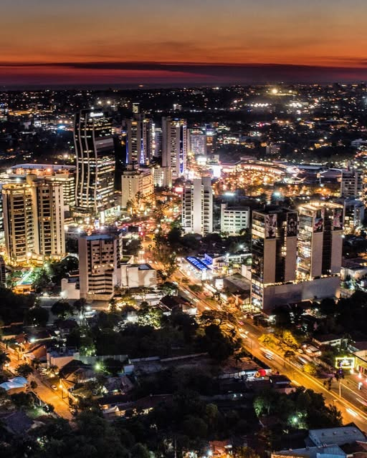

Conclusión: un país listo para alianzas tecnológicas
Paraguay combina estabilidad macroeconómica, energía limpia, talento joven y una economía digital en expansión.
Es el momento de construir puentes entre los ecosistemas de innovación de Argentina y Paraguay, para generar valor, empleo y desarrollo conjunto.

